Slide 1

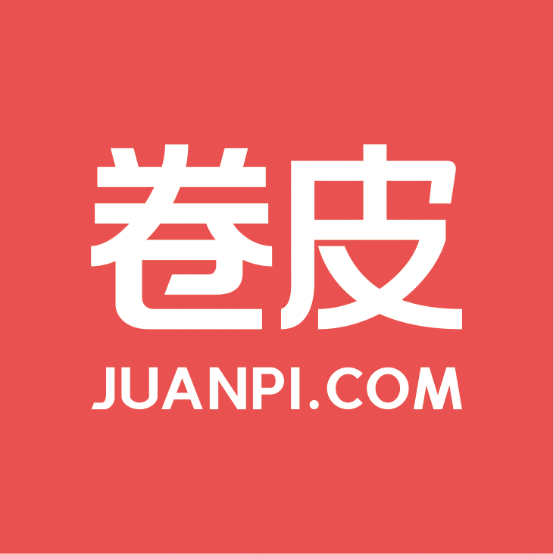
了解DevOps
————— DevOps的概念、兴起到实践

Slide 2

1
1
DevOps是什么？
目录
2
为什么选择DevOps？
CONTENTS
3
实现DevOps需要什么？
4
我们的DevOps

Slide 3
01
DevOps是什么？

Slide 4
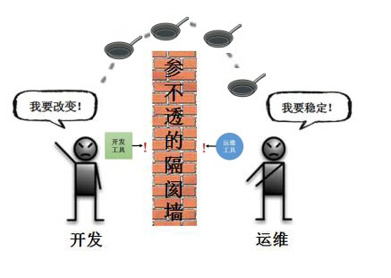
开发运维之痛

Slide 5
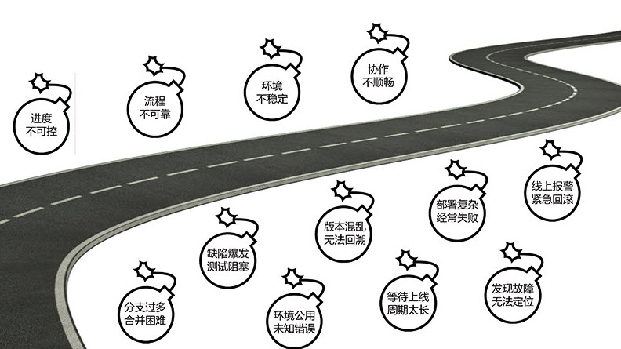
软件交付的困境
Boom！！

Slide 6
如何摆脱这些困境
我们需要一种方法和技术：
能够有效缩短提交代码到正式部署上线时间，降低风险
能够自动的、快速的提供反馈，以便及时发现和修复缺陷
能够让软件在整个生命周期处于可部署状态
能够按一下按钮，就能将任意版本、按需部署在任意环境中
能够让整个交付过程变成一种可靠、可预期、可视化的过程

Slide 7
DevOps的概念
Development
Operations
DevOps
重视开发人员和运维人员的沟通合作
填补开发端和运维端之间的信息鸿沟，改善团队之间的协作关系
通过自动化流程使软件构建、测试、发布更加快捷、频繁和可靠。

Slide 8
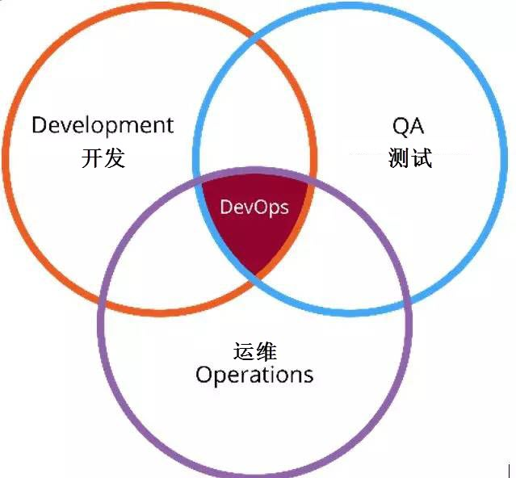
DevOps的概念
DevOps其实包含了三个部分：开发、测试和运维。

Slide 9
02
为什么DevOps

Slide 10
DevOps兴起的原因
条件成熟：技术配套发展
来自市场的外部需求：这世界变化太快
来自团队的内在动力：工程师也需要

Slide 11
DevOps带来的好处
代码的提交直接触发：消除等待时间，快速反馈
每个变化对应一个交付管道：使问题定位和调试变得简单
全开发流程高效自动化：稳定，快速，交付结果可预测
持续进行自动化回归测试：提升交付质量
设施共享并按需提供：资源利用最大化

Slide 12
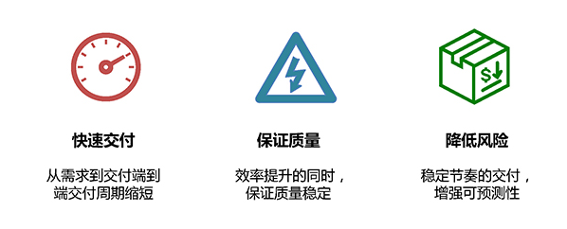
持续交付的价值

Slide 13
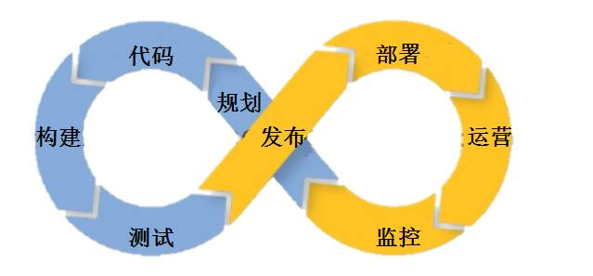
持续改进
DevOps能力环
无尽的可能性：DevOps涵盖了代码、部署目标的发布和反馈等环节，闭合成一个无限大符号形状的DevOPs能力闭环。

Slide 14
03
DevOps实践

Slide 15
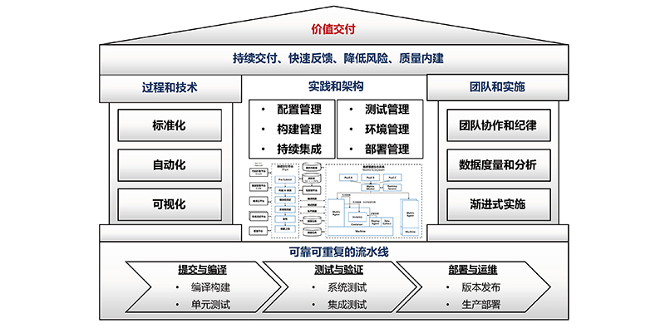
继续交付实践框架

Slide 16
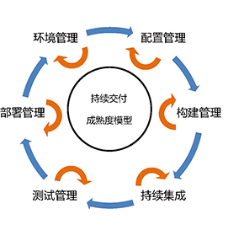
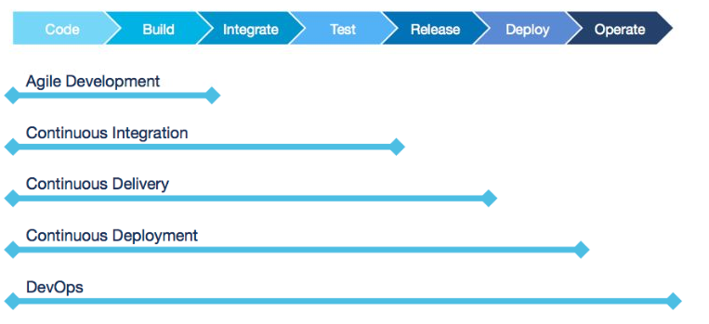
DevOps渐进式实施

Slide 17
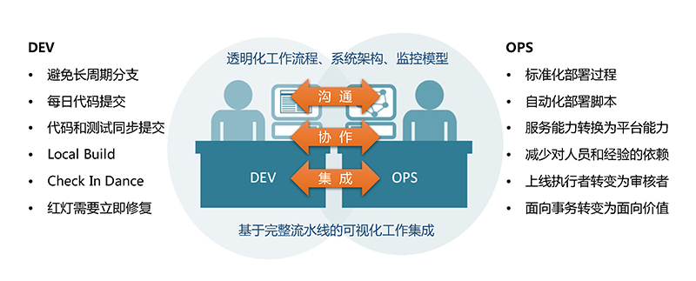
团队协作与纪律
DevOps = Culture + Tools

Slide 18
DevOps工具链
DevOps = Culture + Tools
代码管理（SCM）：GitLab
构建工具：Ant、Maven
持续集成（CI）：Jenkins
部署管理：Ansible、SaltStack
容器：Docker
服务注册与发现：Zookeeper
应用服务器：Tomcat
Web服务器：Apache、Nginx
数据库：MYSQL/Oracle/MongoDB/Redis
项目管理（PM）：Jira
知识管理：Confluence

Slide 19
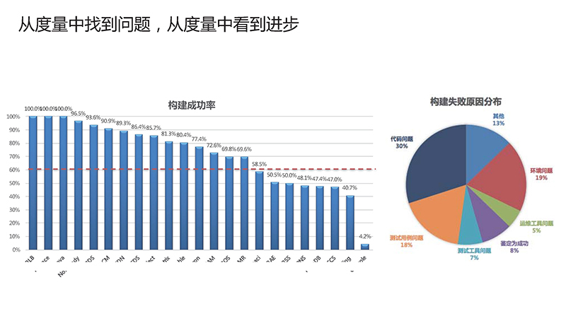
数据度量与分析
从度量中找到问题，从度量中看到进步

Slide 20
04
我们的DevOps

Slide 21
我们的DevOps
配置管理
构建管理
持续集成
测试管理
环境管理
部署管理
01
配置管理
06
02
部署管理
构建管理
DevOps
05
03
环境管理
持续集成
04
测试管理

Slide 22
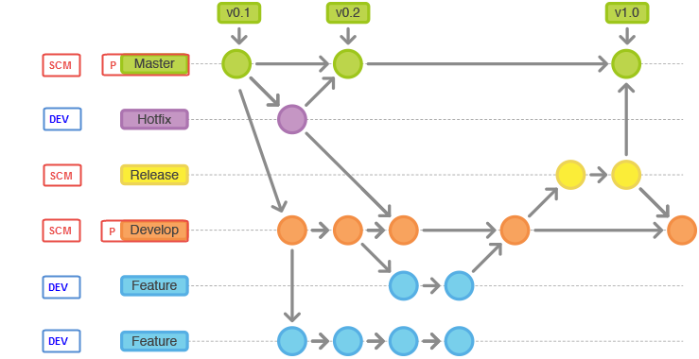
配置管理-分支策略
适用于大型团队项目中高效快速管理分支

Slide 23
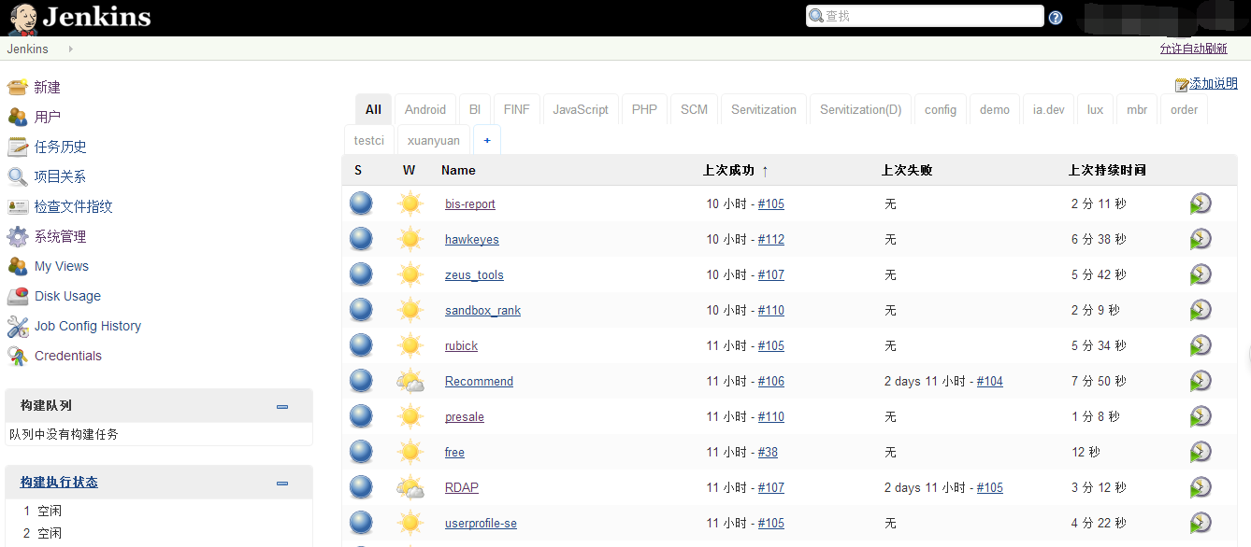
构建管理
Jenkins自动构建

Slide 24
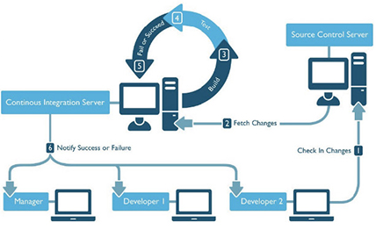
持续集成
坚持的原则：
小改动，逐步构建
每人每天提交代码
在主干上持续集成
使用持续集成工具
自动化构建和测试
分级测试、快速反馈
严重紧急bug立即修复

Slide 25
接下来的挑战
单元测试（Dev）
自动化测试(QA)
测试管理
环境共享(Ops)
环境分配(Ops)
环境管理
自动部署(Ops)
一键回滚(Ops)
部署管理

Slide 26


